Slide 1

支持向量机算法实践
小组成员：
熊晓雪（组长），张韩萍，张汀依，覃兰焦，许萍，王开阳，李津伟

Slide 2

目录 Directory
第一节
第二节
第三节
第四节
算法基本原理
算法性能分析
分类数据SVM
回归数据SVR

Slide 3

1
支持向量机算法
第一节
2
线性支持向量机
算法基本原理
3
非线性支持向量机

Slide 4
支持向量机算法
支持向量机算法：
SVM（support Vector Mac）是一种有监督的机器学习算法，可用于分类和回归任务。
支持向量机算法是选择一个超平面，使得超平面的划分具有“最大间隔”。
间隔是指：两个异类支持向量到超平面的距离之和。
其中支持向量是指：距离超平面最近的几个样本点使得
上式等号成立。
Notes:
支持向量机是一种二分类模型，支持向量机可以分为线性和非线性两大类，其主要思想是...最短

Slide 5

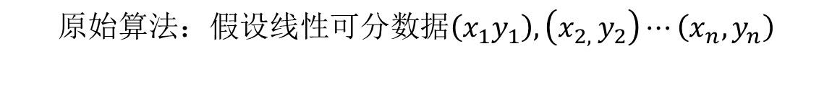
线性可分支持向量机
线性可分支持向量机算法原理：
找到一个可以正确分类数据的间隔最大的超平面S：ωx+b=0，所谓间隔，可以理解为实例点到超平面最小的距离，所以SVM找的是把数据正确分隔的最开的超平面。
$$原始算法：假设线性可分数据\left(x_{1}y_{1}\right),\left(x_{2, }y_{2}\right)⋯\left(x_{n},y_{n}\right)$$
最小化
求的最优解
得到分离超平面
判别函数f(x)=
对偶算法：首先构建原始问题的拉格朗函数 进一步极大极小拉格朗日函数。
利用kkt条件,得出判别函数f(x)=
Notes:
线性支持向量机算法原理是：找到一个...最开的超平面，原始算法如下：因为在实际求解中，原始算法往往比较困难，故常常化简为对偶算法：首先构建...得出判别函数。

Slide 6
非线性可分支持向量机
非线性可分支持向量机算法原理:
寻找非线性问题的三种思路：
（1）在原空间直接求解非线性。
（2）将非线性问题求解转化为另一个空间的线性问题。
（3）核函数方法，构建到特征空间的隐式映射。
本实验主要针对核函数方法。优化问题 ，s.t. ，得到判别函数：f(x)=
高斯核：
多项式核：
Notes:
非线性问题有三种解决思路...（照念）主要针对核方法，得到判别函数如下。

Slide 7
1
分类模型评价指标
第二节
2
回归模型评价指标
算法性能分析
3
实验注意事项
Notes:
接下来进行算法性能分析演示，分为三部分讲解，第一部分分类模型评价指标

Slide 8
分类模型
准确率(accuracy)
精确率(precision)
召回率(recall)
对于给定的测试数据集分类器正确分类的样本数与总样本数之比。
所有正确被检索的item占所有实际被检索到的item的比例.
所有正确被检索的item占所有应该检索到的item的比例。
性能指标
F-score
ROC
AUC
ROC曲线越向上远离45°直线，说明这个学习器在很小的代价下达到了相对较大的查全率（TPR）
AUC曲线是通过对ROC曲线下各部分面积的求和。公式为：
Notes:
对于分类模型，可以评价的指标有：准确率....（全念）详情见书本第29页到第35页

Slide 9
回归模型
MAE，即平均绝对值误差
它表示预测值和观测值之间绝对误差的平均值
它表示预测值和观测值之间差异（称为残差）的样本标准差。均方根误差为了说明样本的离散程度。做非线性拟合时,RMSE越小越好
RMSE，即均方根误差
MSE，即均方误差
是真实值与预测值的差值的平方然后求和平均。通过平方的形式便于求导，所以常被用作线性回归的损失函数公式
MAPE，平均绝对百分比误差
误差
MAPE 的值越小，说明预测模型拥有更好的精确度。
测定系数
等于回归平方和在总平方和所占比率，即相关系数的平方，其值越大拟合效果越好
性能指标
Notes:
回归模型的评价指标第一组已经进行了详细介绍，这里大家就扫一眼，不在过多赘述。

Slide 10

注意事项
缺失值处理方法
（1）删除元组
（2）人工填写
（3）特殊值填充
（4）平均值填充
（5）使用所有可能值填充
（6）K最近距离邻法填充
（7）回归（Regression）预测可能取值
Notes:
在缺失值处理上，可以采取。。。等方法

Slide 11
注意事项
离群值处理方法
（1）剔除离群值，不追加观测值;
（2）剔除离群值，追加观测值;或剔除离群值，适宜地插补替代;
（3）找到实际原因修正离群值，否则予以保留的;
Notes:
对于离群值，可以....

Slide 12
1
多项式函数阶数
第三节
2
正则化参数影响
分类数据SVM
考察不同模型参数
对分类评价指标的影响
3
高斯核尺度参数
Notes:
我们小组分别采用了分类和回归数据进行试验

Slide 13
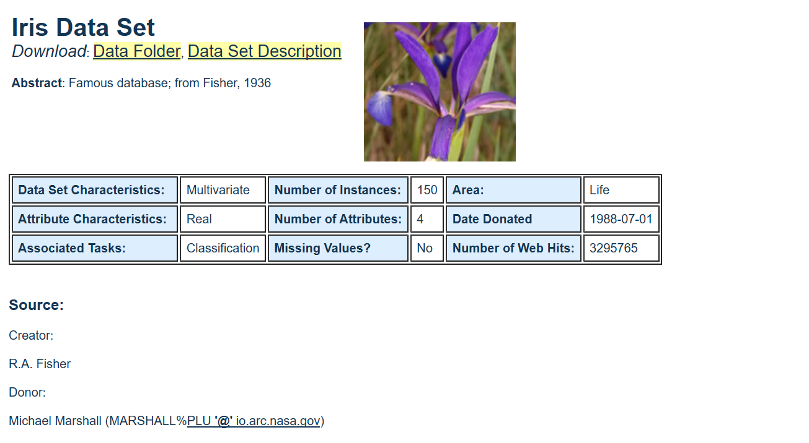
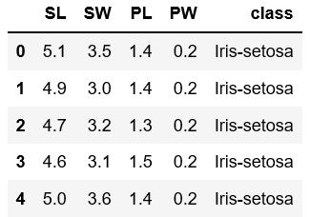
数据集描述
数据指标：
SL花萼长度（cm），SW花萼宽度（cm）
PL花瓣长度（cm），PW花瓣宽度（cm）
鸢尾花种类：
Iris Setosa; Iris Versicolour; Iris Virginica
采集时间：1988-07-01
数据数量：共150个数据点
Notes:
分类数据集上我们采用了Iris Data ，该数据集描述了不同种类鸢尾花的情况，数据的指标主要有SL花萼长度（cm），SW花萼宽度（cm），PL花瓣长度（cm）和PW花瓣宽度（cm）四个，鸢尾花种类有三种。该数据集共有150个数据点。首先对数据进行探索性分析, 前5行数据，大致情况如图。

Slide 14
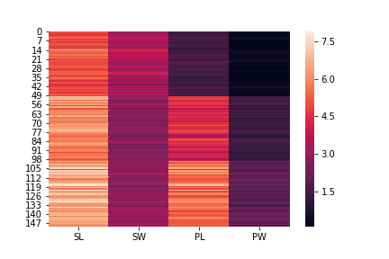
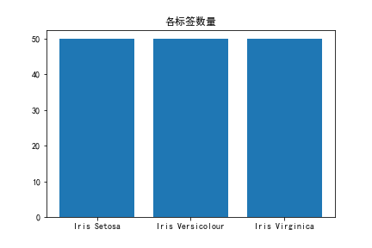
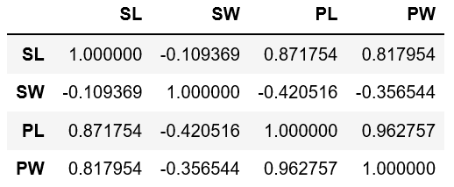
数据集描述
花瓣的长度和宽度之间以及萼片的长短和花瓣的长宽具有比较明显的相关关系
Heatmap（观察值分布）
各标签数量
相关性分析
Notes:
绘制热力图观察指标值分布，颜色越深，指标值越大，发现三种鸢尾花在四个指标上的取值大致呈三块，其中在PL指标上的区分最为明显。
再观察各类数量，绘制条形图，可以看到各类数量均为50，分布均匀。
之后对四个定量指标进行相关性分析，输出相关性矩阵，发现花瓣的长度和宽度之间以及萼片的长短和花瓣的长宽具有比较明显的相关关系。

Slide 15
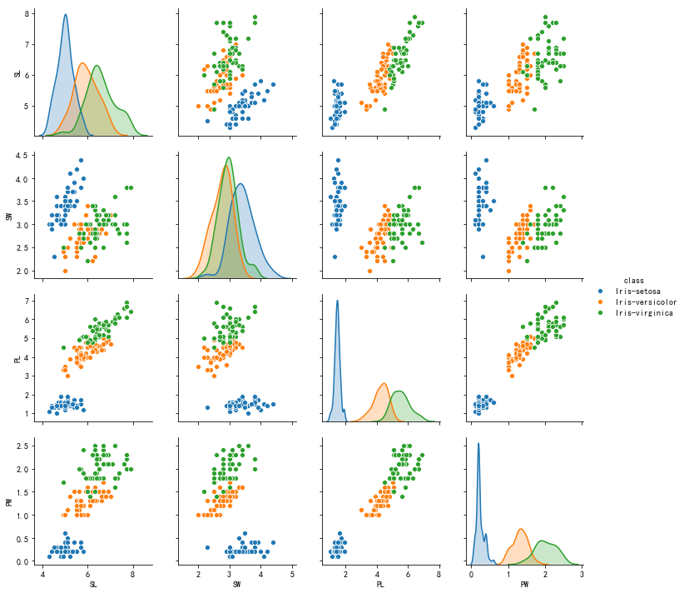
数据集描述
从经过hue分类后的pairplot中发现，不论是从对角线上的分布图还是从分类后的散点图，都可以看出对于不同种类的花，其萼片长、花瓣长、花瓣宽的分布差异较大，即这些属性可以帮助我们进行识别。
比如，对于萼片、花瓣长度较短，花瓣宽度较窄的花，那么它大概率是山鸢尾。
hue分类

Slide 16
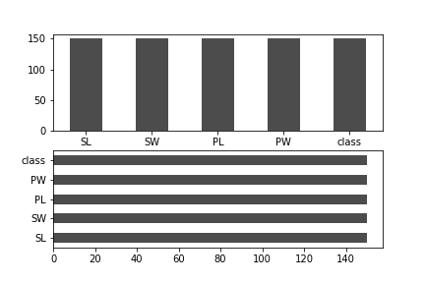
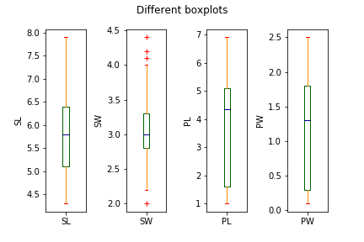
数据预处理
缺失值统计图
对极端值进行处理，保留指标1%-99%的数据，>99%的数据由99%分位数代替，<1%的数据由1%分位数代替。
可以看出本数据集没有缺失值
Notes:
观察数据具体情况，发现数据中不存在缺失值
再对极端值进行处理，绘制箱线图，发现SW指标中存在outliers, 对极端值进行处理，保留指标1%-99%的数据，>99%的数据由99%分位数代替，<1%的数据由1%分位数代替。

Slide 17
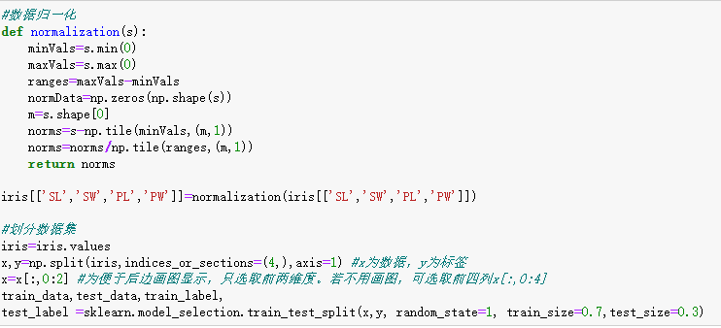
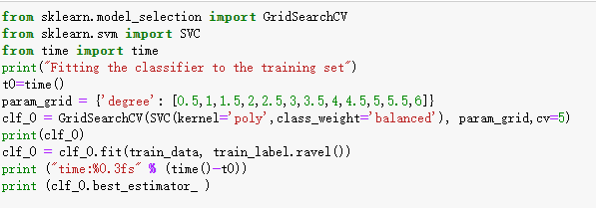
多项式函数阶数
划分训练集和数据集
用不同阶数的SVC模型训练数据并预测
Notes:
接下来探讨多项式阶数的影响，分两步，第一步随机划分训练集和测试集，测试集比重为30%，第二步调整阶数训练数据并预测

Slide 18
多项式函数阶数
模型训练：
调用sklearn.model_selecti中的GridSearchCV
使用五折交叉验证，在GridSearch中进行5份分割split_0到 split_4
设置'degree': [0.5,1,1.5,2,2.5,3,3.5,4,4.5,5,5.5,6]
设定优化目标
mean_test_score(mean)，rank_test_score(rank)、std_test_score(std)
mean为split_0到split_4的均值
std为split_0到split_4的标准差
rank则根据mean的不同值对不同的参数组合进行排序
三个指标中，mean是越大越好，而rank与std则是越小越好,同时指标重要性顺序则是mean>rank>std
Notes:
这里调用sklearn.model_selecti中的GridSearchCV，使用五折交叉验证的方法，在GridSearch中进行了5份分割split_0到 split_4，设置'degree': [0.5,1,1.5,2,2.5,3,3.5,4,4.5,5,5.5,6]，通过比较优化目标为mean_test_score、rank_test_score、std_test_score最终确定最佳参数

Slide 19
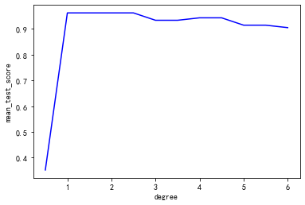
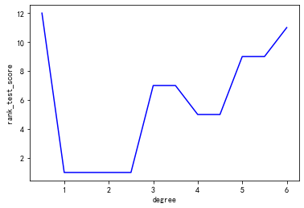
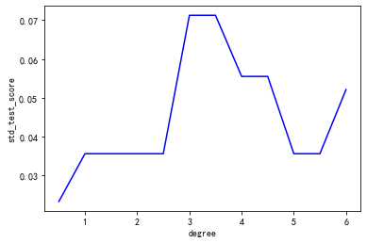
多项式函数阶数
不同参数下优化目标（mean_test_score、rank_test_score、std_test_score ）的变化图
mean_test_score
rank_test_score
std_test_score
由上面三张图可得mean值在degree从0到1时变大且1时值最高，在1—5.5时总体稳定但逐渐下降，而rank值最低时是在degree为1—1.5时，std值在degree为1—1.5时保持平稳。最终得到：
degree的最佳取值为1。

Slide 20
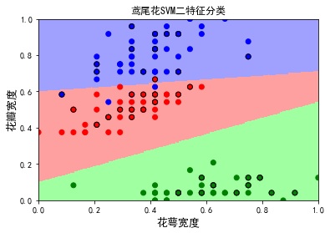
多项式函数阶数
训练集准确率： 0.9714
测试集准确率： 0.9777
Notes:
使用拟合出的最佳参数进行训练，得到训练集准确率: 0.80，测试集准确率: 0.76，实际值预测值对比如下：

Slide 21
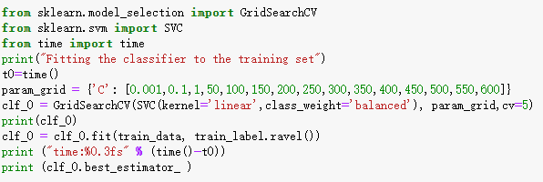
正则化参数影响
模型训练：
调用GridSearchCV，采用五折交叉验证
设置'C': [0.001,0.1,1,50,100,150,200,250,300,350,400,450,500,550,600]
通过比较优化目标mean、rank、std来最终确定最佳参数
Notes:
继续探讨正则化参数的影响，与多项式处理相同，通过网格寻优，调用GridSearchCV，采用五折交叉验证，寻找模型的最佳参数

Slide 22
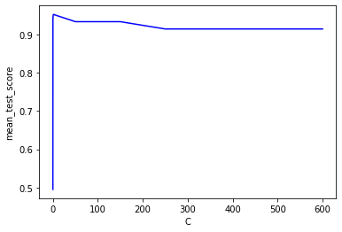
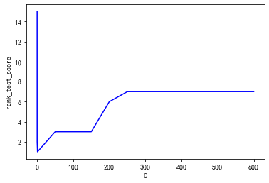
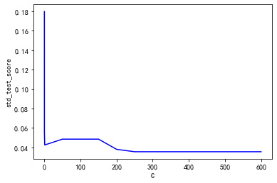
正则化参数影响
由第一张图可得mean值在0到1时变大，在1时最高，在1—600时有所下降但较高且保持稳定，而rank值最低时是在C为1处。
C的最佳取值为1。
不同参数组合下优化目标的变化图
mean_test_score
rank_test_score
std_test_score

Slide 23
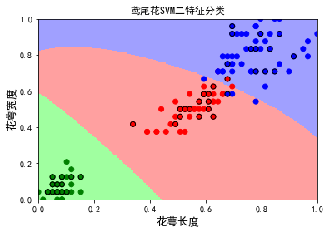
正则化参数影响
训练集准确率： 0.9714
测试集准确率： 0.9555
Notes:
使用拟合出的最佳参数进行训练，得到训练集准确率: 0.81，测试集准确率: 0.7，实际值预测值对比如下：

Slide 24
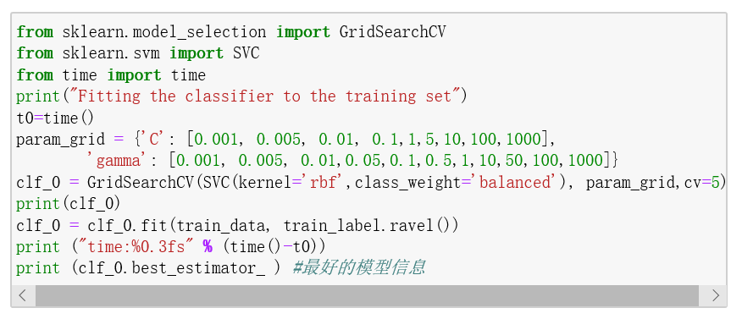
高斯核尺度参数
模型训练：
参数值设置
‘C’: [0.001, 0.005, 0.01, 0.1,1,5,10,100,1000]
'gamma':[0.001,0.005,0.01,0.05,0.1,0.5,1,10,50,100,1000]
Notes:
下面探讨高斯核尺度参数的影响，方法与前述相同，设置不同的参数值C gamma,使模型效果最优

Slide 25
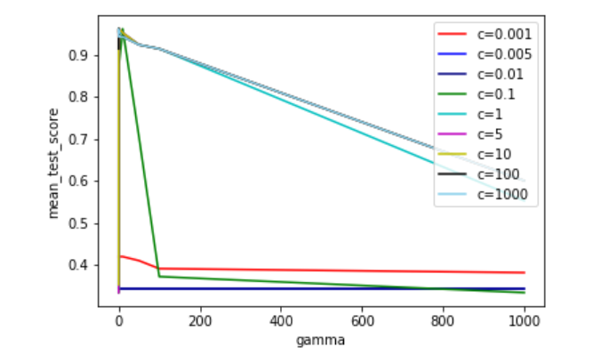
高斯核尺度参数
在参数C固定的情况下，高斯核函数尺度参数的减小使优化目标先增大后减小，当C取值为0.001，0.005和0.01时模型的平均测试准确率明显小于其他取值情况下的准确率，对比不同的参数对形成的模型，最终确定
C=0.1，高斯核函数尺度参数为10时，模型最优
不同参数组合下优化目标（mean_test_score）的变化图

Slide 26
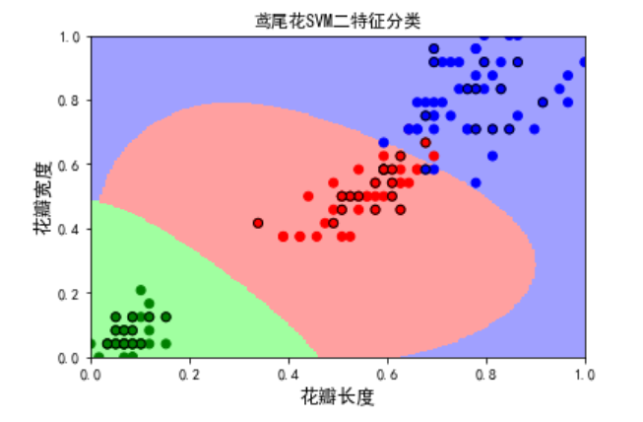
高斯核尺度参数
训练集准确率：0.9619
测试集准确率：0.9556
Notes:
使用拟合出的最佳参数进行训练，得到训练集准确率: 0.83，测试集准确率: 0.76，实际值预测值对比如下：

Slide 27
1
多项式函数阶数
第四节
2
正则化参数影响
回归数据SVM
考察不同模型参数对回归评价指标的影响
3
高斯核尺度参数

Slide 28
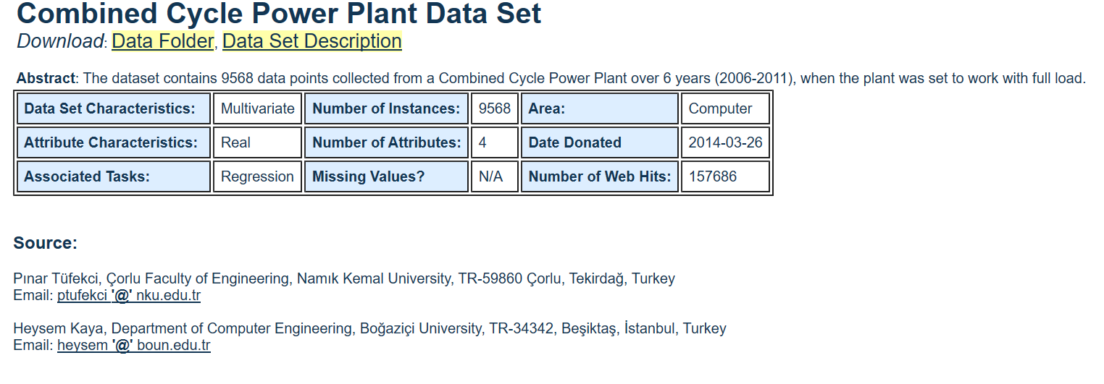
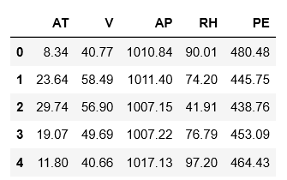
数据集描述
数据指标：
AT每小时平均环境变量温度；AP环境压力；RH相对湿度；V真空度
预测变量：PE 每小时电厂产出的电力
采集时间：2006-2011年电厂满负荷工作时
数据数量：共9568个数据点
Notes:
回归数据上我们选取了CCPP数据集，该数据集描述了2006年-2011年电厂满负荷工作时的发电情况，数据的指标主要有AT每小时平均环境变量温度，AP环境压力，RH相对湿度和V真空度四个，预测变量为PE，即每小时电厂产出的电力。该数据集共有9568个数据点。对数据进行探索性分析, 前5行数据，大致情况如图。

Slide 29
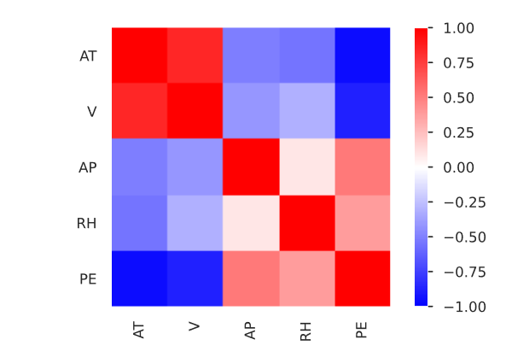
数据集描述
AT和PE具有高度相关性
皮尔逊相关系数图
Notes:
使用皮尔逊相关系数计算各指标间的相关性，可以发现AT和PE具有高度的相关性。

Slide 30
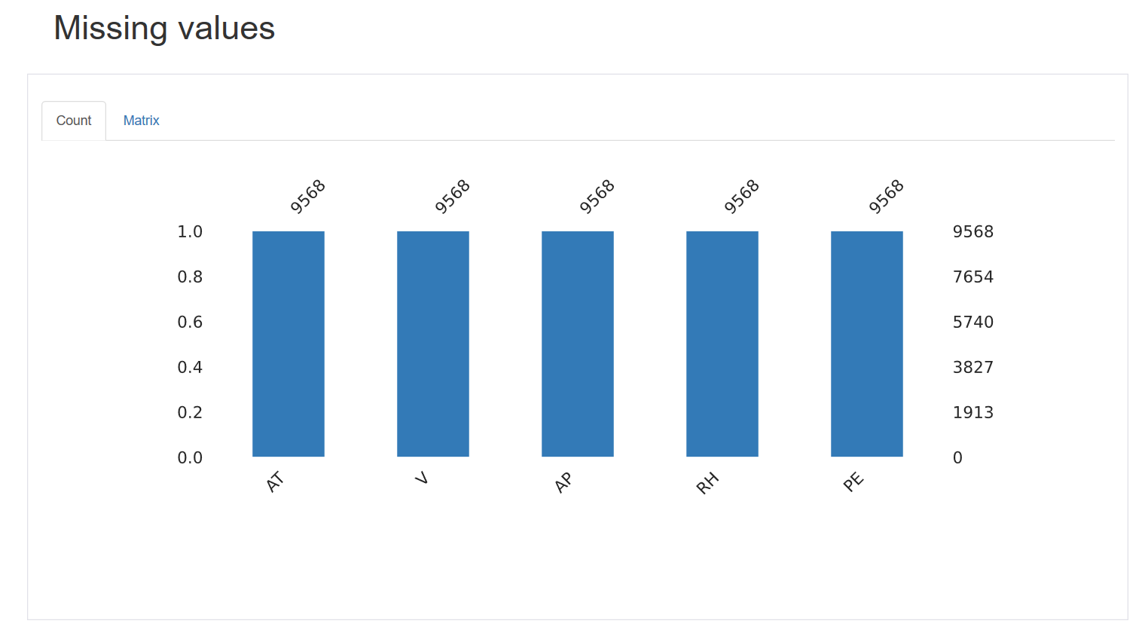
数据预处理
对极端值进行处理，保留指标1%-99%的数据，>99%的数据由99%分位数代替，<1%的数据由1%分位数代替。
缺失值统计图
可以看出本数据集没有缺失值
Notes:
统计数据的具体情况，可以发现数据集不存在缺失值。
接着对极端值进行处理，方法与分类数据中的处理相同，

Slide 31
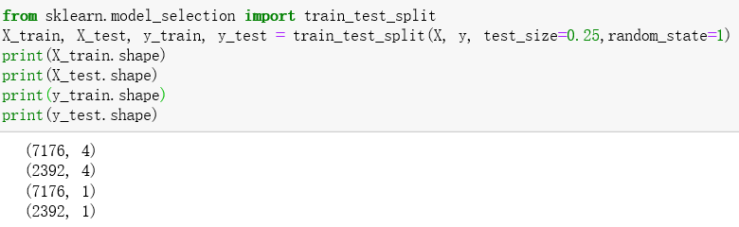
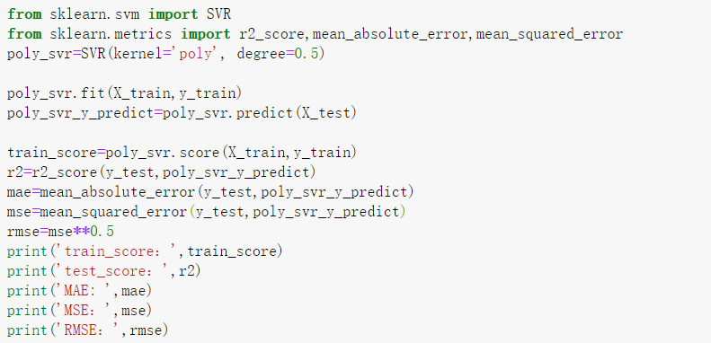
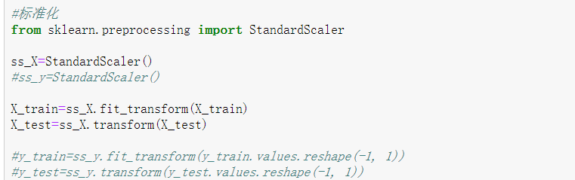
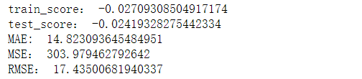
多项式函数阶数
NO.1 支持向量回归——多项式函数
划分训练集和测试集并查看数据维度
用不同阶数的SVR模型训练数据并预测，输出拟合和预测效果的评价指标值
degree=0.5
数据预处理——标准化处理
以此类推：degree从0.5~9
Notes:
探讨多项式函数阶数对支持向量回归的影响
首先，在导入pandas包读取数据之后，将数据划分为训练集和测试集，其中我们将75%的数据划分为训练集，25%的数据划分为测试集，并输出数据维度进行查看可以看到训练样本数为7176个，有4个特征，测试样本数为2392个。
划分完样本后对数据进行预处理，这里采用的是标准化处理。
接下来 我们用0.5-9阶不同阶数的SVR多项式模型训练数据并进行预测，分别输出拟合和预测效果的评价指标值：
R2，MAE,MSE,RMSE

Slide 32
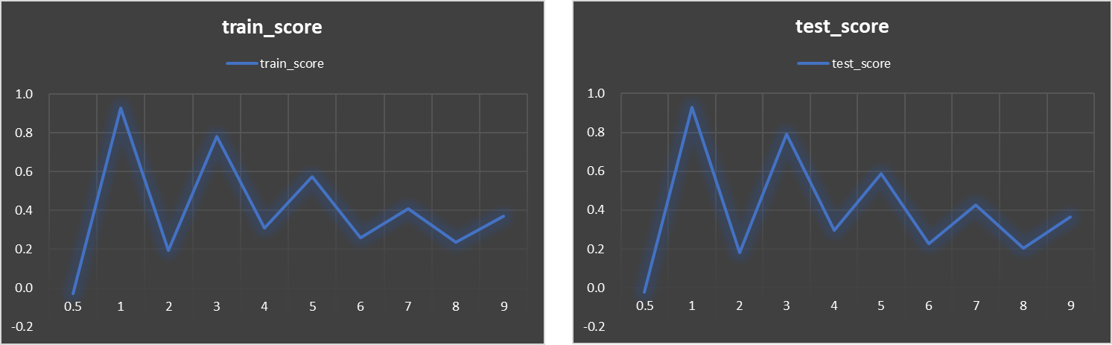
多项式函数阶数
不同多项式阶数下得分的折线图
在该数据集上，一阶多项式核函数拟合效果最优，奇数阶多项式核函数拟合效果比偶数阶 拟合效果好。阶数太小会导致欠拟合，随着阶数增加会导致模型拟合能力下降。
Notes:
将各阶数的得分导出，绘制折线图，可以看到在该数据集上，一阶多项式核函数拟合效果最优，奇数阶多项式核函数拟合效果比偶数阶 拟合效果好。阶数太小会导致欠拟合，随着阶数增加会导致模型拟合能力下降。

Slide 33
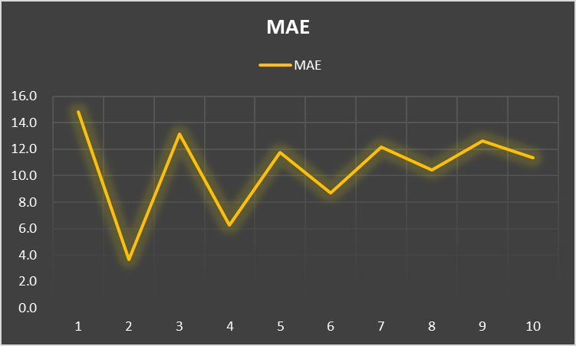
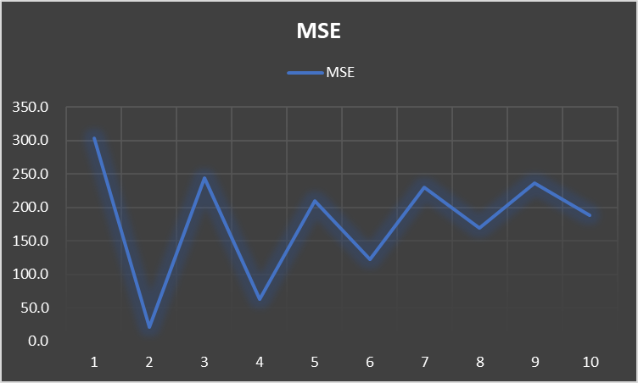
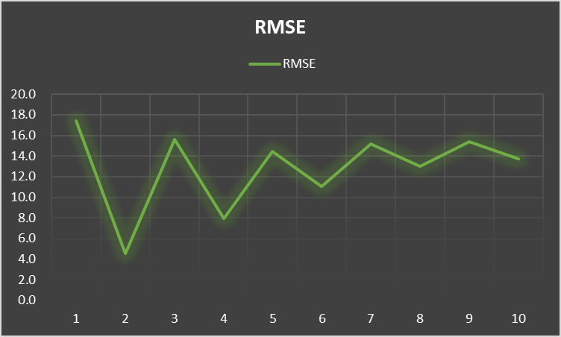
多项式函数阶数
不同多项式阶数下评价指标的折线图
以上指标表明，在一阶情况下，MAE,MSE,RMSE均最小。由此说明一阶多项式核函数预测效果最优，泛化能力最好，奇数阶多项式核函数预测效果比偶数阶 拟合效果好。
Notes:
导出各阶数的MAE\MSE\RMSE，绘制折线图，可以看到在一阶情况下，MAE,MSE,RMSE均最小。由此说明一阶多项式核函数预测效果最优，泛化能力最好，奇数阶多项式核函数预测效果比偶数阶 拟合效果好。

Slide 34
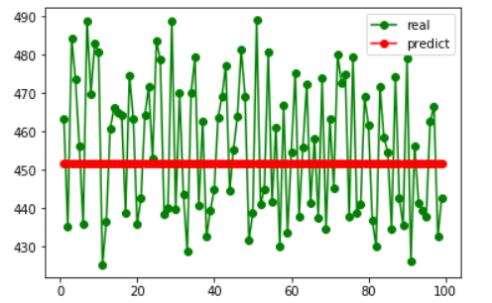
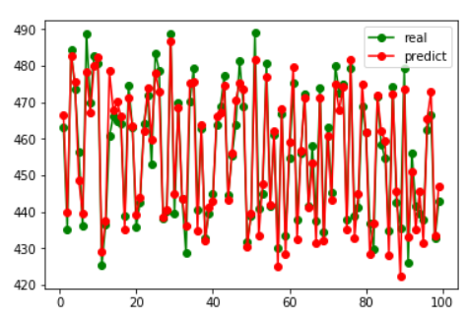
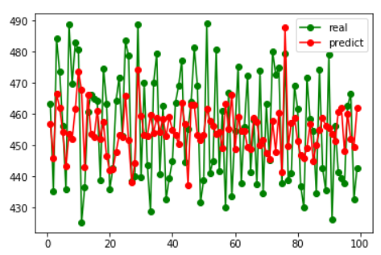
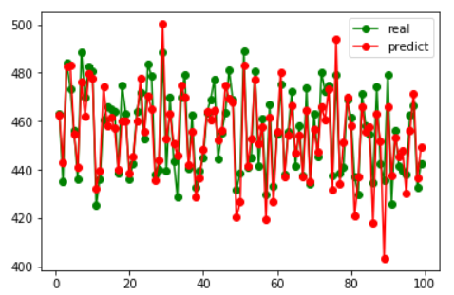
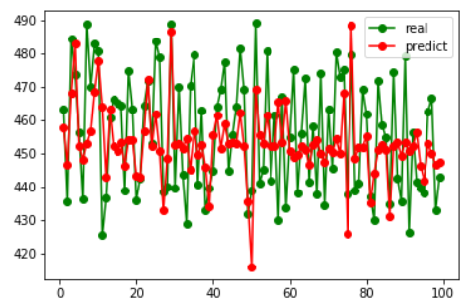
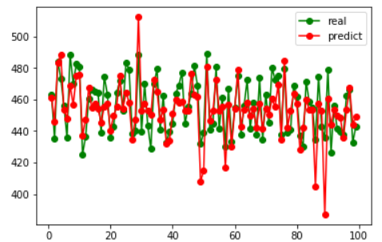
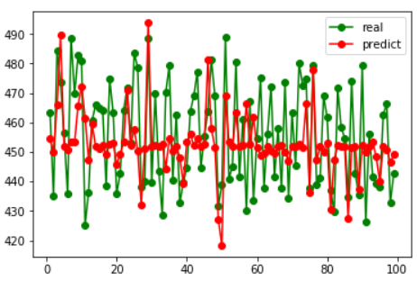
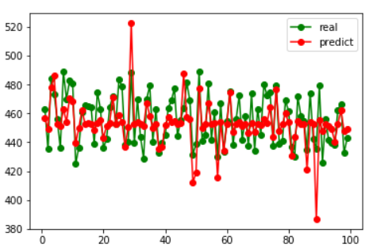
多项式函数阶数
真实数据和预测数据的对比图
degree=0.5
degree=1
degree=2
degree=3
degree=4
degree=5
degree=6
degree=7
Notes:
这是不同阶数下真实数据和预测数据的对比图。
从中也可以看到一阶多项式对训练样本的拟合效果最好

Slide 35
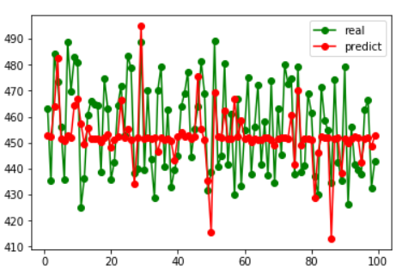
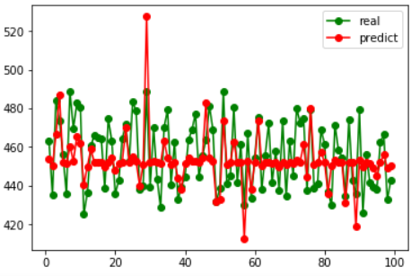
多项式函数阶数
degree=8
degree=9
通过以上十图可知，当阶数较小时，预测值分布近似于一条直线，即欠拟合；当阶数为1时，预测值与真实值十分接近；随着阶数增加，拟合以及预测效果逐渐下降。对于多项式阶数，过高或过低的阶数都会导致相应的拟合能力和泛化能力降低，从而导致在新样本上训练的效果很差，并且运行效率低，因此在使用多项式核SVR模型时，应找到最优阶数进行预测。
Notes:
通过以上十图可知，当阶数较小时，预测值分布近似于一条直线，即欠拟合；当阶数为1时，预测值与真实值十分接近；随着阶数增加，拟合以及预测效果逐渐下降。在该数据集上，阶数超过十阶，就已运行的十分缓慢。
对于多项式阶数，过高或过低的阶数都会导致相应的拟合能力和泛化能力降低，从而导致在新样本上训练的效果很差，并且运行效率低，因此在使用多项式核SVR模型时，应找到最优阶数来进行预测。

Slide 36
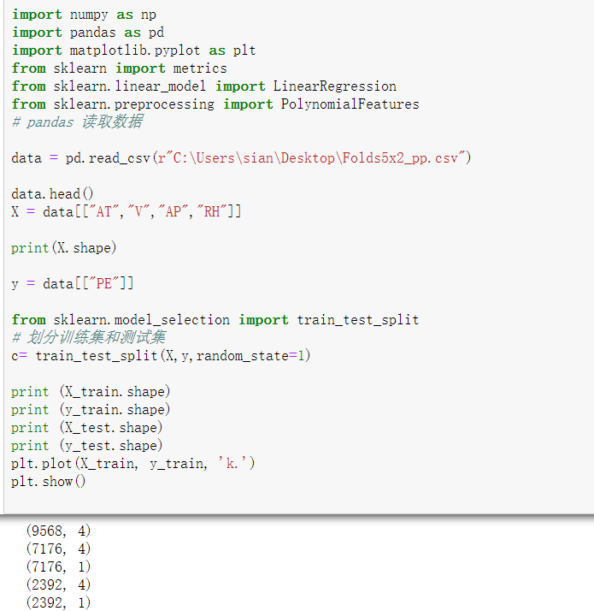
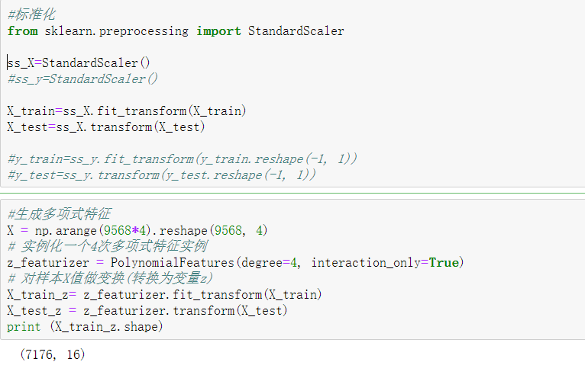
多项式函数阶数
NO.2 特征工程后的支持向量回归

Slide 37
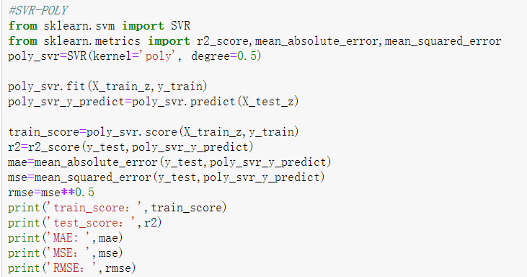
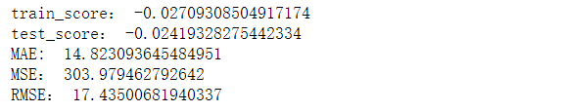
多项式函数阶数
特征工程后的支持向量回归
由degree=0.5-9的MSE、RMSE比较可得，16维特征的SVR模型以一阶为最优模型，此时原特征为四阶。
而且16维特征的SVR模型效果总体优于4维特征的SVR模型，说明特征之间存在一定程度的联系和影响。
以此类推：degree从0.5~9

Slide 38
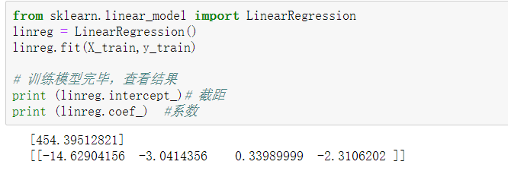




多项式函数阶数
NO.3 多元线性回归
NO.4 特征工程后的多项式线性回归
Notes:
对比多元线性回归和多项式回归，左边是用SKLEARN多元线性回归模型拟合的数据，右边是生成多项式特征后的回归

Slide 39
多项式函数阶数
模型对比
Y不标准化 | 1阶4维 SVR-poly d=1 | 4阶16维 SVR-poly d=1 | 1阶4维 多元线性回归 | 4阶16维 多项式回归
MSE | 20.940097554557557 | 18.599002619438487 | 20.793672509857537 | 18.443459148145326
RMSE | 4.576035134759954 | 4.312656097979351 | 4.560007950635343 | 4.294584863306968
经过SVR-poly模型拟合，得到在四维特征下模型以一阶为最优，经多元线性回归模型拟合验证，多元线性回归模型效果更显著；
由于特征之间可能存在联系和相互影响，构造16维特征后再次进行SVR-poly模型拟合，得出在十六维特征下为一阶最优，此时原特征为四阶最优；经多元线性回归模型拟合验证，发现多元线性回归模型拟合效果和泛化能力更好，此时原特征为四阶最优。
Notes:
对比三个模型的MSE、RMSE可得4阶多项式回归泛化能力最好

Slide 40

正则化参数影响
构建模型：
除正则化参数C外，其他参数默认
训练数据并预测
计算并输出各个评判指标
Notes:
接下来讨论支持向量机中正则化参数对回归模型的影响，支持向量机中的正则化参数和我们之前在学lasso算法时提到的正则化参数λ不同，我们在支持向量机中的用到的是C，C一般称为惩罚因子，它相当于λ的倒数，因此和λ有相反的作用，即C越大，过拟合越严重。我们通过对数据的处理结果进一步理解参数C对模型的影响。
数据预处理与前述相同，使用支持向量回归机SVR构建模型，除正则化参数C外，其他参数默认

Slide 41




正则化参数影响
不同正则化参数下评价指标的折线图
由上面几幅图可知：随着正则化参数的增大，测定系数呈上升趋势，均方误差、均方根误差、平均绝对误差都成下降趋势，模型拟合效果越来越好。但我们在希望拟合效果好的同时还注重模型的泛化能力。期望经训练样本训练的网络具有较强的泛化能力，即对新输入给出合理响应的能力。
Notes:
多次改变参数C的值，我们可以得到不同正则化参数下评价指标的值，将其变化趋势通过折线图反映如下：
由这几幅图可知：随着C的增大，测定系数R2呈上升趋势，均方误差、均方根误差、平均绝对误差都成下降趋势，即模型拟合效果越来越好。但我们在希望拟合效果好的同时还注重模型的泛化能力。即不要产生过拟合。通过以下处理我们可以看到模型对训练数据的具体拟合效果。

Slide 42




正则化参数影响
不同c下预测值与真实值对比图
通过以上几幅图可知，当c较小时，预测值分布近似于一条直线，即欠拟合；当c较大时，预测值与真实值十分接近，即过拟合。即c越大拟合效果越好，但相应的泛化能力降低，这样会导致在新样本上训练的效果很差。因此在SVM算法的训练上，我们可以通过减小c值来避免过拟合的发生。
C=0.1
C=1
C=10
C=100

Slide 43

高斯核尺度参数
模型训练：
调用sklearn.model_selecti中的GridSearchCV
使用五折交叉验证
设置'C': [0.001, 0.005, 0.01,0.1,1,5,10,100,1000]
'gamma':[0.001,0.005,0.01,0.05,0.1,0.5,1,10,50,100,1000]
以负的均方误差最大为优化目标，最终确定最佳参数
在参数C固定的情况下，可以明显发现图上有一个单峰状情形，高斯核函数尺度参数的减小使优化目标先增大后减小，在0-50范围内，模型的负的均方误差最大，即模型的均方误差最小，模型最优，对比不同的参数对形成的模型，最终确定C=100，高斯核函数尺度参数为50时，模型最优。
不同参数组合下优化目标（负的均方误差）的变化图
Notes:
下面讨论高斯核尺度参数的影响，采用网格寻优，调用grindsearchcv
下图是不同参数组合下优化目标（负的均方误差）的变化图：
参数C固定，在不同的C下，可以明显发现图上有一个单峰状情形。高斯核函数尺度参数的减小使优化目标先增大后减小，
在0-50范围内，模型的负的均方误差最大，即模型的均方误差最小，模型最优，对比不同的参数对形成的模型，最终确定C=100，高斯核函数尺度参数为50时，模型最优。

Slide 44


高斯核尺度参数
模型评估指标计算：
MAE: 2.7126
MSE:14.3527
RMSE:3.7885
MAPE:4.2511
: 0.9501
使用最佳参数对模型进行训练，在测试集上进行预测

Slide 45

高斯核尺度参数
可以发现参数c不变的情况下，模型参数和优化目标间大致呈现这样一个趋势，高斯核函数尺度参数越小，模型的负的均方误差越大，也就是模型的均方误差越小，模型越好。
不同参数组合下优化目标的变化图
Notes:
考虑到此处各指标量纲不同，（AP和AT相差50倍以上）
我们观察了归一化和极端值处理对模型拟合效果的影响，参数设置与前述相同，可以发现。。。。

Slide 46
高斯核尺度参数
模型评估指标
计算：
MAE: 2.8124
MSE:14.9441
RMSE:3.8657
MAPE:4.2644
: 0.9481
模型评估指标
计算：
MAE: 2.7126
MSE:14.3527
RMSE:3.7885
MAPE:4.2511
: 0.9501
使用最佳参数对模型进行训练，在测试集上进行预测
就该数据而言，对数据进行数据预处理，包括极端值处理和归一化，对模型的拟合效果提升不大。

Slide 47
高斯核尺度参数
为进一步提高回归的效果，考虑特征构造，由于在以多项式为核的SVR算法中，一阶拟合最优。
因此，在构造了4阶共16维特征后，选用多元线性回归进行拟合，效果较未进行特征构造时更佳。
从而考虑使用特征构造后的数据重新进行高斯核尺度参数实验。
特征构造前
C=100，gamma=50
特征构造后
C=100，gamma=0.01
模型评估指标计算：
MAE: 2.7126
MSE:14.3527
RMSE:3.7885
MAPE:4.2511
: 0.9501
模型评估指标计算：
MAE: 2.8383
MSE:14.4593
RMSE:3.8025
MAPE:4.2944
: 0.9508
就该数据而言，对数据进行特征构造，没有提升数据拟合效果。

Slide 48

谢谢观看

